Slide 1
XX. századi európai történelem 8. lecke
A hidegháború és szakaszai; a hidegháború időszakának fegyveres konfliktusai I.
Dr. Juhász Krisztina,
SZTE ÁJTK Politológiai Tanszék

Slide 2
1946/1947-től egyértelmű a korábbi szövetségesek elhidegülése (lásd: Churchill fultoni beszéde, Kennan „hosszú távirata”, Novikov-távirat, Truman-doktrína, Marshall-terv), az együttműködést felváltja a hidegháború.
A hidegháború fogalma: a II. világháborút követően a két szuperhatalom, az Egyesült Államok és a Szovjetunió között kialakult, a kettejük közötti közvetlen fegyveres összecsapást kerülő ideológiai, politikai és gazdasági versengés és feszültség, amelyben a nemzetközi kapcsolatok befagynak, a szemben álló felek közötti politikai, diplomáciai, gazdasági és kulturális kapcsolatok minimálisra csökkennek. A forró háborúk regionális jellegűek, amelyekben a szuperhatalmak közvetlenül nem vettek részt, de nyíltan vagy burkoltan támogatták az adott konfliktusban részt vevőket.
A hidegháború kialakulása mögötti kérdések és tényezők:
a második front és a különbéke;
a befolyási övezetekért való verseny;
a legyőzött Németországgal kapcsolatos viták;
az atombomba okozta feszültség.

Slide 3
A hidegháború szakaszai
A hidegháború évtizedeit elsősorban a két szuperhatalom, az USA és a Szovjetunió közötti ellenségeskedés intenzitása alapján Fischer Ferenc nyomán az alábbi szakaszokra oszthatjuk:
a klasszikus hidegháború időszaka (1947-1962);
az első kooperatív konfrontáció évei (1962-1969);
az enyhülés, a détente korszaka (1969-1975);
a második kooperatív konfrontáció időszaka (1975-1979);
a kis hidegháború évei (1979-1985);
a harmadik kooperatív konfrontáció és a hidegháború vége (1985-1989/1991).

Slide 4
A klasszikus hidegháború időszaka (1947-1962)
Truman-doktrína 1947. március
Marshall-terv 1947. június
Kommunista és Munkáspártok Tájékoztató Irodája- Kominform 1947. szeptember Szklarska Poreba
1948 szakítás Jugoszlávia és a Szovjetunió között
1948. április 6. szovjet-finn barátsági szerződés => finlandizáció
1949 Kölcsönös Gazdasági Segítségnyújtás Tanácsa (KGST)
1948. június-1949. május első berlini válság, Nyugat-Berlin blokádja
1949. május 23-án a nyugati megszállási övezetekből létrejött a Német Szövetségi Köztársaság (NSZK), 1949. október 7-én pedig a Német Demokratikus Köztársaság a volt szovjet zónából.
1949. április 4. NATO (Észak-atlanti Szerződés Szervezete)
1951. június 25. kitört a koreai háború => 1953. július 27-én Panmindzsonban írták alá a fegyverszüneti egyezményt.

Slide 5
A klasszikus hidegháború időszaka (1947-1962)
Sztálin 1953. március 5-i halála
1955. május 15-én az osztrák államszerződést
1953. június 17-én Kelet-Berlinben felkelés (második berlini válság)
1956 nyarán a lengyelországi Poznanban felkelés
1956. október 23-án kitör a forradalom Magyarországon
1956. október 29. és november 7. szuezi válság
Fegyverkezési és űrverseny: az amerikai atommonopólium és az ebből fakadó stratégiai előny 1949-ig tartott, a Szovjetunió ekkor állítja elő saját atombombáját. Az Egyesült Államok a magyar származású Teller Ede vezette kutatásoknak köszönhetően 1952-ben robbantotta fel első hidrogénbombáját. 1957-ben a Szovjetunió felbocsátja az első mesterséges holdat (szputnyik), amellyel az űrversenyben átmenetileg magához ragadja a vezetést. 1958-ban az első amerikai műholdat is felbocsátották.
1962. októberi kubai rakétaválság

Slide 6
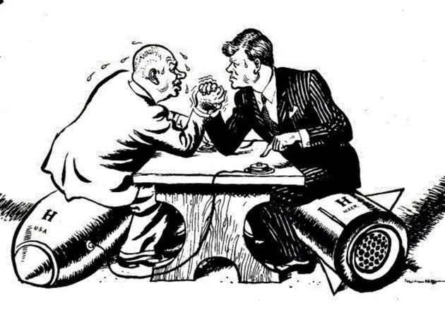
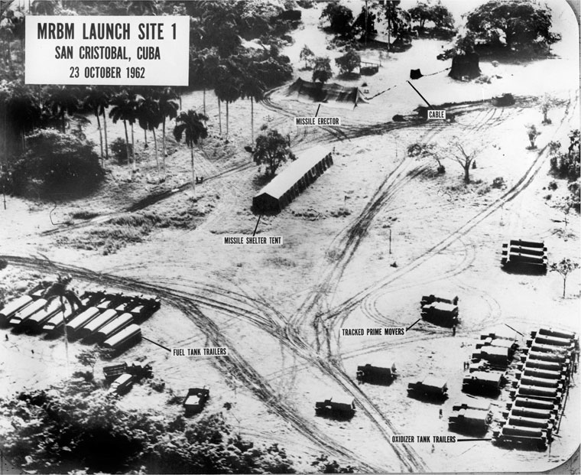
https://mult-kor.hu/amikor-egy-gombnyomasra-alltunk-az-atomhaborutol-20151028 (2020.09.29.)
https://www.britannica.com/event/Cuban-missile-crisis (2020.09.29.)

Slide 7
KÖSZÖNöm A FIGYELMET!
Jelen tananyag a Szegedi Tudományegyetemen készült az Európai Unió támogatásával. Projekt azonosító: EFOP-3.6.2-16-2017-00007

